Slide 1


Version Control, Git & GitHub
Δημήτρης Ακριβούσης dakrivous@csd.auth.gr

Slide 2
Περιεχόμενα
Εισαγωγή στο Version Control
Git – Τι είναι, πως χρησιμοποιείται και γιατί
GitΗub – H συνεργατική μορφή του Git
Git & GitHub Tutorial

Slide 3
Version Control
Ένα σύστημα όπου καταγράφει τις αλλαγές ενός αρχείου, ή σετ αρχείων, με την πάροδο του χρόνου ώστε να μπορείς να ανατρέξεις σε παλαιότερες εκδόσεις αργότερα.
Βασικές Λειτουργίες:
Επαναφορά αρχείων σε προηγούμενη κατάσταση
Σύγκριση διαφορών στο χρόνο
Έλεγχος στο ποιος έκανε αλλαγές και πότε

Slide 4
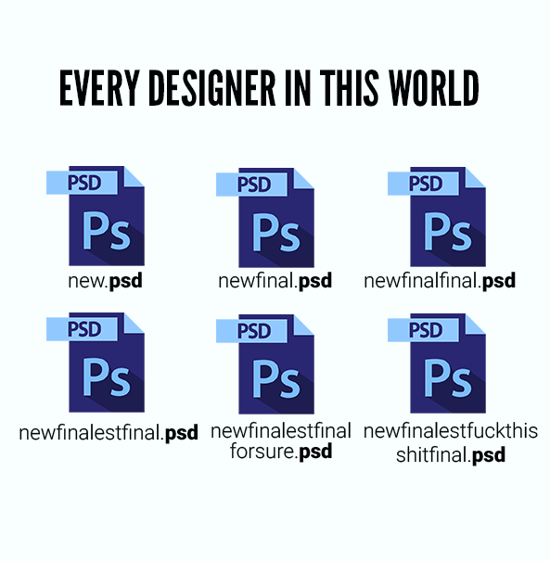
Ποιος χρειάζεται version control;
Όποιος κάνει αλλαγές σε αρχεία, οποιουδήποτε τύπου, και θέλει τις παραπάνω λειτουργίες.
Χρησιμοποιείται από προγραμματιστές αλλά δεν περιορίζεται σε αυτούς.
Graphic/ Web designers – εικόνες, layouts
Συγγραφείς – Βιβλία, μεγάλα κείμενα

Slide 5

Local Version Control Systems
Χρησιμοποιεί patch sets με τις διαφορές, τα οποία συνενώνει στο τέλος για να επαναφέρει μια προηγούμενη έκδοση. Δεν χρησιμοποιείται πλέον

Slide 6
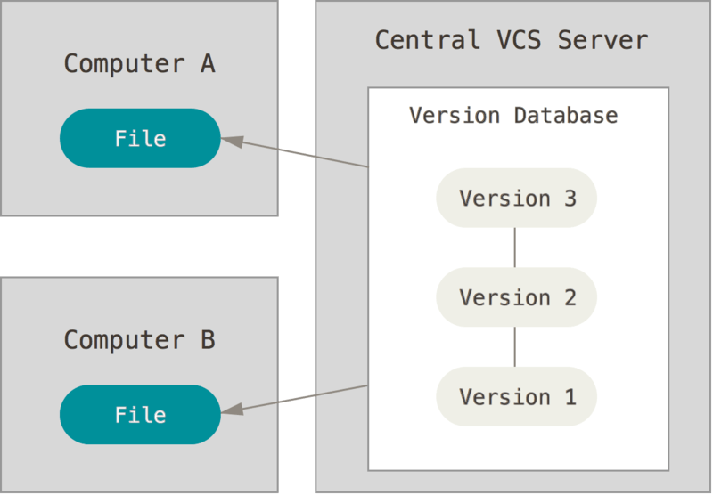
Centralized Version Control Systems
Μεταγενέστερο - Επιτρέπει την συνεργασία
Πλεονεκτήματα:
Γνωρίζεις τι κάνει ο άλλος ανά πάσα στιγμή
Εύκολη συντήρηση και διαχείριση
Δεν κρατάει κώδικα στους υπολογιστές των προγραμματιστών
Μειονεκτήματα:
Αν πέσει ο server, δεν μπορείς να δουλέψεις
Αν καταστραφεί ο δίσκος, χάνεις τα πάντα
Συστήματα: Subversion, Perforce, TFS

Slide 7
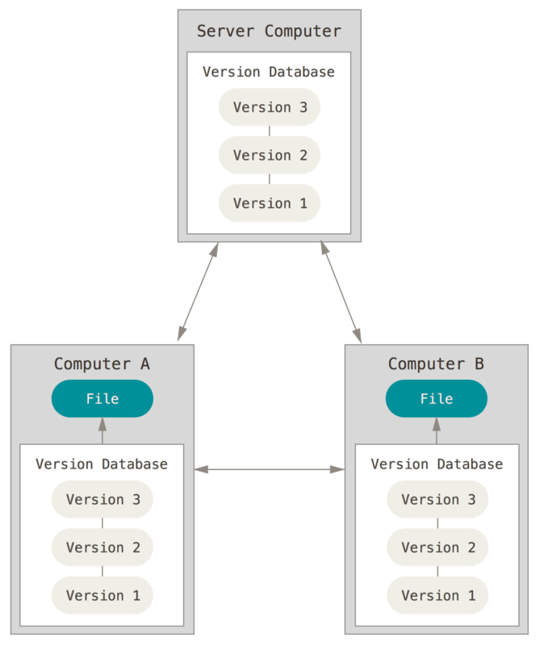
Distributed Version Control Systems
Κάθε υπολογιστής έχει τις προηγούμενες εκδόσεις.
Πλεονεκτήματα:
Δεν επηρεάζεσαι από το server
Backup σε κάθε υπολογιστή
Πολλαπλοί servers, πολλαπλές συνεργασίες
Μειονεκτήματα:
Μεγάλα αρχεία και ιστορικό αποθηκεύονται τοπικά
Συστήματα: Git, Mercurial, Bazaar

Slide 8

Εισαγωγή στο

Slide 9


Λίγο ιστορία…
Δημιουργήθηκε το 2005 από τον Linus Torvalds δίνοντας έμφαση στα παρακάτω:
Ταχύτητα
Απλό σχεδιασμό
Υποστήριξη μη γραμμικής ανάπτυξης (διακλαδώσεις)
Δυνατότητα χειρισμούς μεγάλων projects (Linux Kernel)

Slide 10
Βασικές αρχές
Snapsots, όχι διαφορές αρχείων, λειτουργεί ως filesystem.
Σχεδόν όλες οι λειτουργίες γίνονται τοπικά – offline use.
Έχει ακεραιότητα – Δεν μπορείς να αλλάξεις αρχείο χωρίς να το γνωρίζει το git.
Μόνο προσθέτει δεδομένα – Είναι δύσκολο να γίνουν ενέργειες που δεν αναιρούνται.
Notes:
Git basically takes a picture of what all your files look like at that moment and stores a reference to that snapshot. To be efficient, if files have not changed, Git doesn’t store the file again, just a link to the previous identical file it has already stored.

Slide 11
Βασική ορολογία git
Repositories (repo) : Η βάση δεδομένων που περιέχει μεταδεδομένα για τα αρχεία μας
Commit : Ενέργεια που αποθηκεύει την κατάσταση των αρχείων μας.
Working tree : Αναφαίρεται στην κατάσταση που είναι τώρα τα δεδομένα μας
HEAD : Αναφαίρεται στο τελευταίο commit
Staging Area (index): Λίστα με τα αρχεία που θα αποθηκεύσουμε όταν κάνουμε το commit.

Slide 12
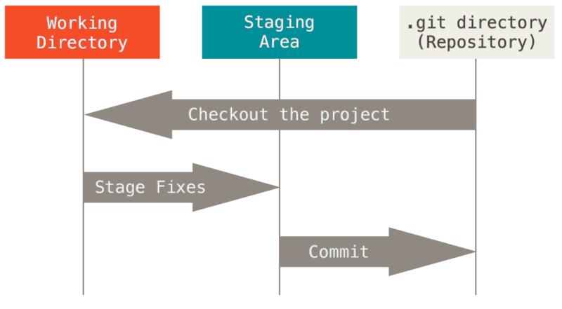
Τα τρία στάδια!
Κάνεις αλλαγές στα αρχεία σου (working directory)
Προσθέτεις (add) τα αρχεία με τις αλλαγές που θέλεις να αποθηκευτούν στην επόμενη έκδοση (staging area)
Κάνεις commit, το οποίο παίρνει όλα τις αλλαγές από το προηγούμενο βήμα και τα αποθηκεύει σε ένα μόνιμο snapshot

Slide 13
The Command Line
Υπάρχουν πολλοί τρόποι να χρησιμοποιήσεις το git.
Command Line
Γραφικό περιβάλλον (SourceTree, GitKraken, GitHub Desktop)
IDE Integrated (Eclipse, IntelliJ Tools, NetBeans)
Linux
sudo apt-get install git
Already installed
Mac
git --version
follow instructions
Windows
https://git-scm.com/download/win
Notes:
Show git bash for windows

Slide 14
Πρώτες Ρυθμίσεις
~$ git config --global user.name “Dimitris Akrivousis“
~$ git config --global user.email dakrivous@csd.auth.gr
Έλεγχος ρυθμίσεων:
~$ git config --list

Slide 15
Must known commands
~$ git help & ~$ git help <verb> - Βοήθεια!
~$ git
init – Δημιουργία ενός git repository
add – Προσθήκη αρχείων στο staging area
commit – Μόνιμη αποθήκευση αλλαγών
status – Προβολή της τρέχουσας κατάστασης
diff – Προβολή των αλλαγών μεταξύ των commits και μεταξύ commit και working tree.

Slide 16
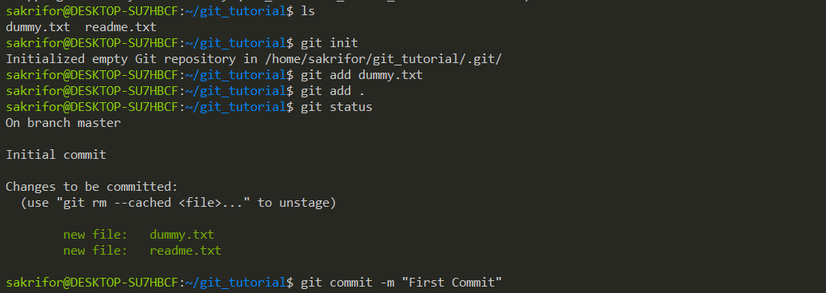
Το πρώτο repository
To –m “message” απαιτείται. Περιγραφή αλλαγών

Slide 17
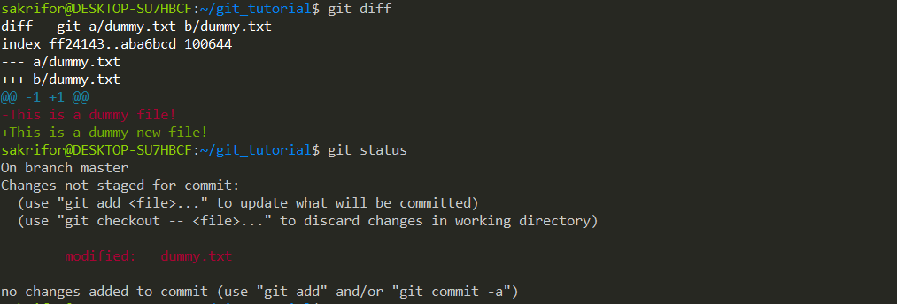
Αλλαγές στο αρχείο
Αλλαγές στο αρχείο dummy.txt
Παλιό αρχείο a/dummy.txt Νέο αρχείο b/dummy.txt
Αλλαγές

Slide 18
Αν πάει κάτι στραβά;
~$ git
log --oneline – Προβολή πληροφοριών για τα commits (https://git-scm.com/book/en/v1/Git-Basics-Viewing-the-Commit-History) reset HEAD <filename> - Αφαίρεση αρχείου από το staging area
checkout -- <filename> - Αναίρεση αλλαγών από το working directory, επιστροφή στο προηγούμενο commit - Dangerous!
checkout <commit hash> - Επιστροφή στο επιλεγμένο commit - Dangerous!
revert HEAD or revert <hash> - Νέο commit με το αντίστροφο του προηγούμενου commit
Μην ξεχνάς να χρησιμοποιείς git status!

Slide 19
Διακλαδώσεις (Branches)
Διακλάδωση στα VCS σημαίνει πως παρεκκλίνεις από την κεντρική γραμμή ανάπτυξης (master branch) και συνεχίζεις να δουλεύεις χωρίς να την επηρεάζεις.
Κiller feature
Ενθαρρύνεται η χρήση του για κάθε project (μικρό ή μεγάλο)
Κάνει εύκολη την συνεργασία
Παράλληλη ανάπτυξη

Slide 20
Branching και Merging
Ένα απλό παράδειγμα:
Δουλεύεις πάνω στην ανάπτυξη ενός site
Δημιουργείς ένα νέο branch για διορθωση ενος bug
Δουλεύεις πάνω στο καινούργιο branch
Κάνεις merge τα δύο branches

Slide 21
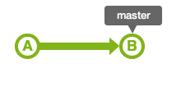
Τι είναι το Branch
Προκύπτει η ανάγκη για την διόρθωση ενός bug ενώ το site δεν πρέπει να σταματήσει να ανανεώνεται.

Slide 22
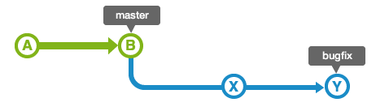
Enter Branch!
Δημιουργία νέου branch
~$ git checkout -b bugfix Switched to a new branch “bugfix"
~$ git commit -m ‘found the bug'

Slide 23
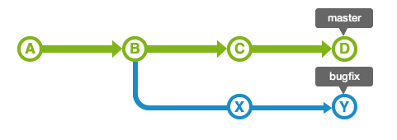
Ενώ η ανάπτυξη του Site συνεχίζει κανονικά
Πρωτο commit στο branch

Slide 24
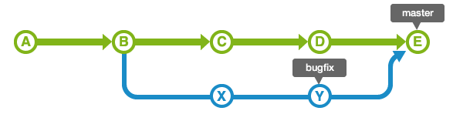
Merge – ένωση των branches
Merge commit στο site οπότε η ανανεωμένη έκδοση πλέον δεν περιέχει το bug
$ git checkout master
Επιστροφή στο master και merge
$ git merge bugfix

Slide 25
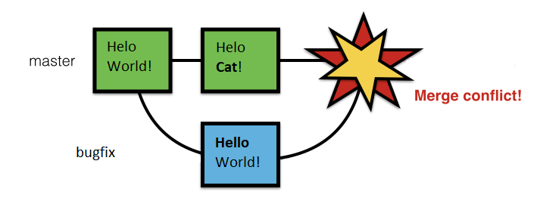
Conflicts – τι μπορεί να πάει στραβά
Conflicts δημιουργούνται όταν υπάρχουν αλλαγές στις ίδιες γραμμές του προγράμματος

Slide 26
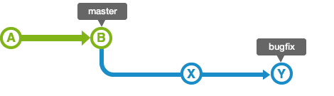
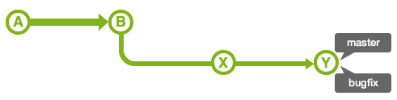
Ειδικές κατηγορίες merge: Fast-Forward Merge
Πριν:
Μετά:

Slide 27
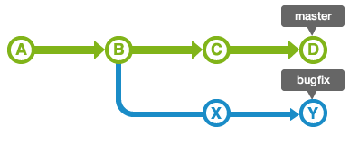
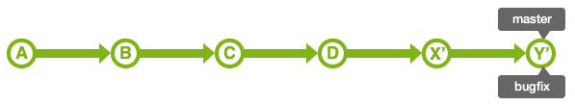
Ειδικές κατηγορίες merge: Rebase
Πριν:
~$ git checkout bugfix
~$ git rebase master
Μετά:

Slide 28
Συνοπτικά
~$ git checkοut –b <branch name> :Δημιουργία νέου branch και αλλαγή σε αυτό
~$git checkout <branch name> :Αλλαγή μεταξύ των branches
~$git merge <branch name> :Ένωση δυο branches
~$git branch :Εμφάνιση όλων των branches
~$git branch –d <branch name> :Διαγραφή ενός branch

Slide 29
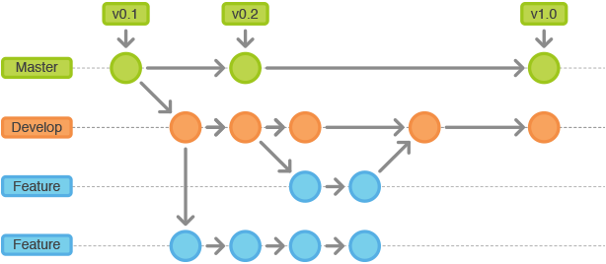
Ένα παράδειγμα workflow με χρήση branches

Slide 30




Συνεργασία μέσω GitHub

Slide 31
Τι είναι το GitHub;
Μια web-based hosting υπηρεσία version control που χρησιμοποιεί Git.
https://github.com/
Χρησιμοποιείται κυρίως για προγράμματα ανοιχτού κώδικα ενώ έχει 20 εκατομμύρια χρήστες και 57 εκατομμύρια repositories. Είναι ο μεγαλύτερος host κώδικα στον κόσμο!
Notes:
mascot

Slide 32
Τι σου προσφέρει το GitHub;
Προσφέρει host σε άπειρα open source projects, ανεξαρτήτου μεγέθους, ανεξαρτήτου αριθμού χρηστών.
Παρέχει ένα γραφικό περιβάλλον για τις εντολές τοu git.
Ιστορικό των commits, automatically rendered documentation, wiki, issue tracking και πολλά άλλα.

Slide 33
Εντολές για συνεργασία
~$ git
Remote add <remote name> <link to github> ορισμός ενος online repository
clone <link to github> - Αντιγραφή/ Κατέβασμα του online repository τοπικά σε έναν φάκελο.
pull remote <remote name> <branch name> - «Φέρε» τις αλλαγές από το online repository
push remote <remote name> <branch name> - «Στείλε» τις αλλαγές στο online repository
Notes:
Δεν πλακώνονται οι αλλαγές.

Slide 34
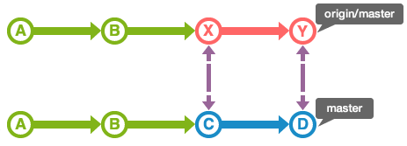
Pull – behind the scene
Εμεις έχουμε προχωρήσει την ανάπτυξη του site αλλά και το site έχει ανανεωθεί απο τότε που ξεκινήσαμε

Slide 35
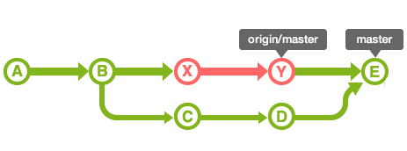
Pull – behind the scene
Το pull κάνει merge locally το remote και το local branch

Slide 36
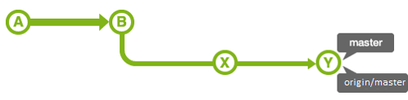
Push
Πρέπει να έχεις τις τελευταίες αλλαγές από το remote repository για να μπορείς να κάνεις push.
Όταν κάνεις push το git κάνει ενα fast-forward merge

Slide 37
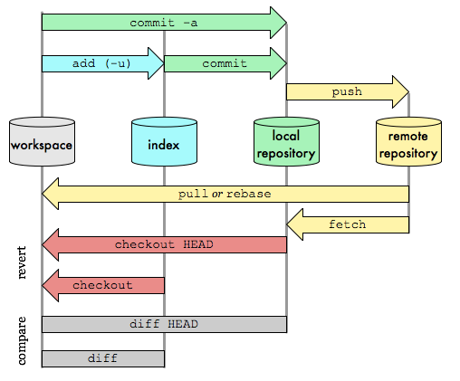
Tι είδαμε μέχρι τώρα

Slide 38
Περισσότερο υλικό
Official git documentation: https://git-scm.com/doc
Online courses/ tutorials:
https://www.udacity.com/course/how-to-use-git-and-github--ud775
https://www.datacamp.com/courses/introduction-to-git-for-data-science
Δοκιμάστε το μόνοι σας και με τους φίλους σας!!!

Slide 39
Eυχαριστούμε!
and don’t forget to commit…
Δημήτρης Ακριβούσης dakrivous@csd.auth.gr

